Slide 1
Análise de Variações Estruturais em redes de personagens na série literária Harry Potter
Eduardo de Mello Castanho
Patrícia de Andrade Kovaleski

Slide 2
Motivação
Avaliar o comportamento da série ao longo dos livros
Semelhanças com redes reais de relacionamentos
Trabalhos relacionados
Estudo técnico foi feito por Newman a partir de uma rede de adjacências de palavras na obra de Charles Dickens : "David Copperfield" [Newman, 2006]
Construção da rede baseada na obra de Victor Hugo: "Les Miserables" [Knuth, 1993]
Estudo muito aprofundado sobre diálogos e análise de sentimentos dos personagens em diversas obras literárias [Waumans, 2015]

Slide 3
O Algoritmo
Insere todos os personagens mantendo seu índice
Para cada palavra:
É maiúscula:
Tem alguém na lista secundária:
É um personagem e resolve o conflito:
Adiciona personagem
Não é personagem ou não resolve conflito
Adiciona aquele com maior grau
Lista secundária vazia:
É um personagem sem conflito:
Adiciona na lista principal
É um personagem com conflito
Adiciona na lista secundária
Não é maiúscula e tem alguém na lista secundária:
É um personagem e resolve o conflito:
Adiciona personagem
Não é personagem ou não resolve conflito
Adiciona aquele com maior grau

Slide 4
Dificuldade
Personagens referidos apenas pelo seu sobrenome
Preferential Attachment modificado
Personagens com o mesmo nome
Crouch e Crouch Jr.
Remus Lupin e Teddy Remus Lupin
Nomes que também são palavras comuns
Sirius Black
Nearly Headless Nick
Oliver Wood

Slide 5
Características da Rede
192 vértices e 2724 arestas
Grau médio: 24.8
Maior Grau: 186 (97% dos vértices)
Distância média: 1.88
Diâmetro: 4
Raio: 2
Clust. local média: 0.66

Slide 6
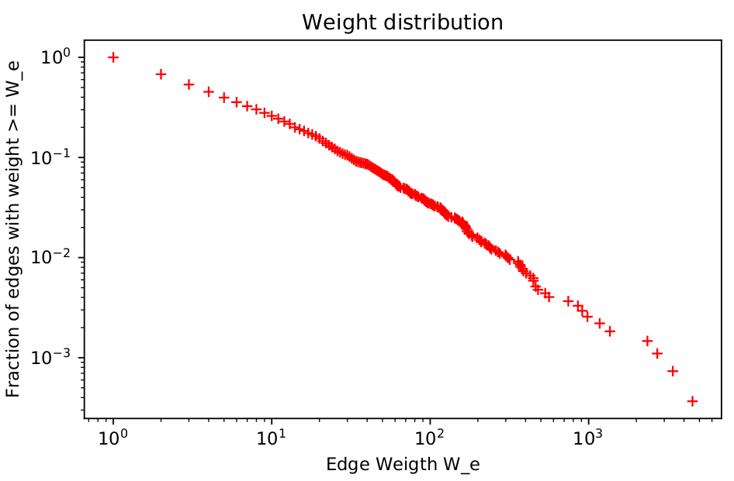
Características da Rede
Maior peso: 4524
(Harry e Rony)
Peso médio: 21.9
Lei de potência!
Curiosidade:
Fred - George Weasley
Décimo maior grau: 562
Segunda maior aresta que não inclui o protagonista

Slide 7
Robustez

Slide 8
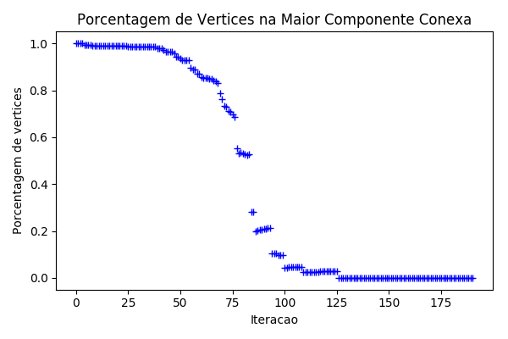
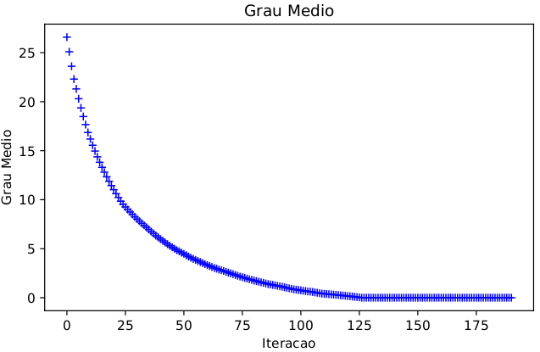
Robustez

Slide 9
Evolução da Rede ao Longo da Série

Slide 10
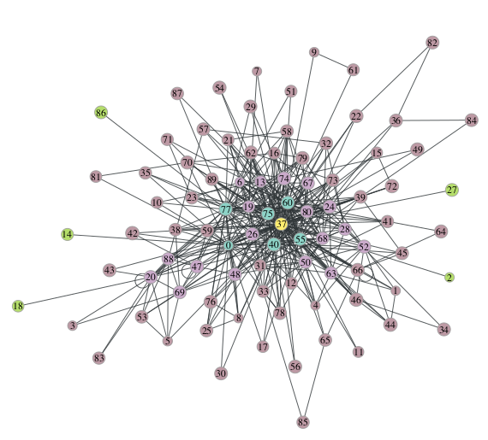
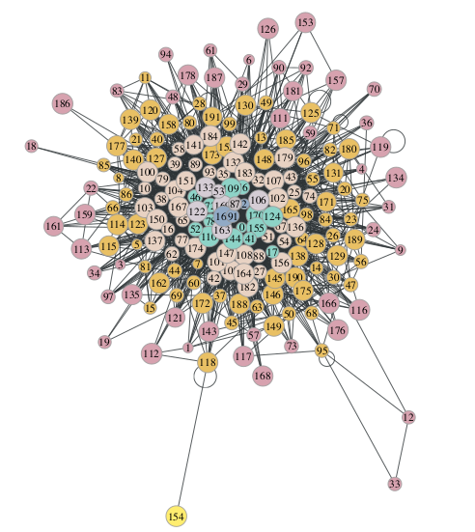
Evolução da Rede ao Longo da Série
Primeiro livro
A série completa

Slide 11
Evolução da Rede ao Longo da Série
Livros | Nós | Arestas | Grau Médio | Densidade | Média Distâncias Mínimas
1 | 90 | 422 | 9,38 | 0,105 | 2,125
1-2 | 104 | 690 | 13,27 | 0,129 | 2,040
1-3 | 118 | 994 | 16,85 | 0,144 | 1,984
1-4 | 138 | 1448 | 20,99 | 0,153 | 1,927
1-5 | 162 | 1998 | 24,67 | 0,153 | 1,907
1-6 | 180 | 2321 | 25,79 | 0,144 | 1,911
1-7 | 192 | 2724 | 28,38 | 0,149 | 1,890
Tabela 1: Evolução das propriedades da rede ao longo da série

Slide 12
Conclusão
É semelhante a redes reais!
Robustez
Alta proximidade entre os vértices
Caminhos mínimos pequenos
Aumento da densidade e estreitamento da rede em função do crescimento de nós da rede
Lei de potência no grau das arestas
Alta clusterização
Rede real restrita
Alta concentração de vértices
Extrema proximidade entre os personagens

